Slide 1


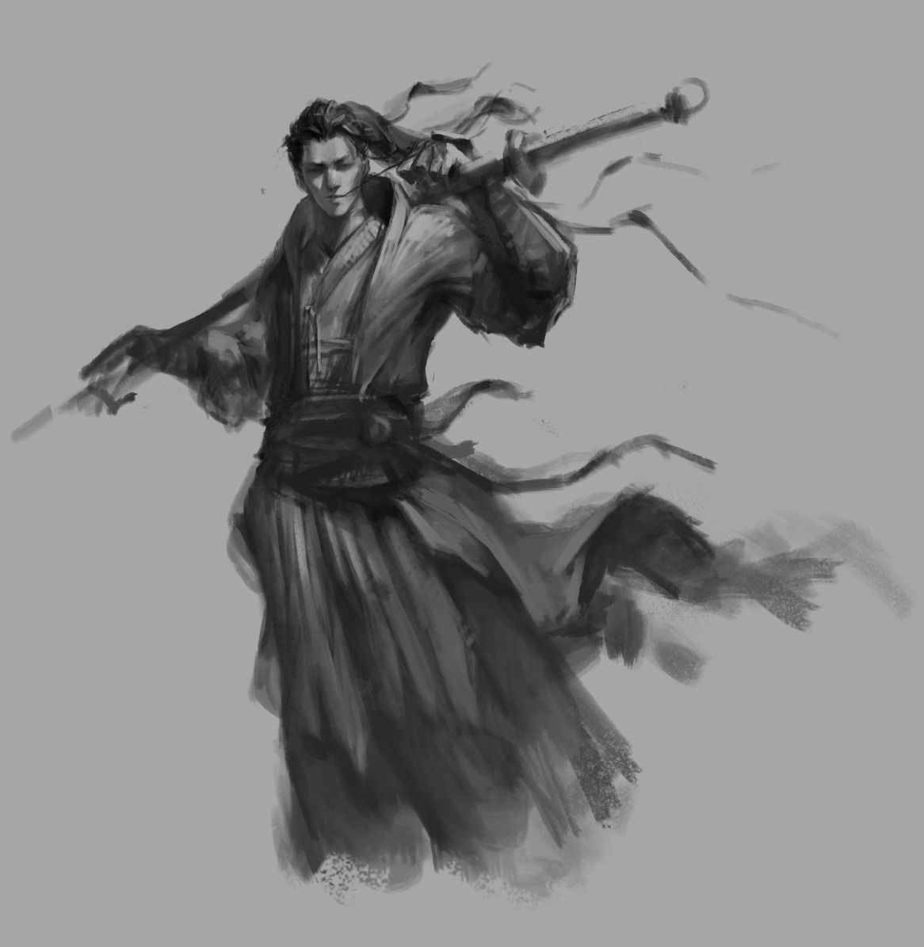
梦
武
侠
唯美水墨古风ppt模板

Slide 2
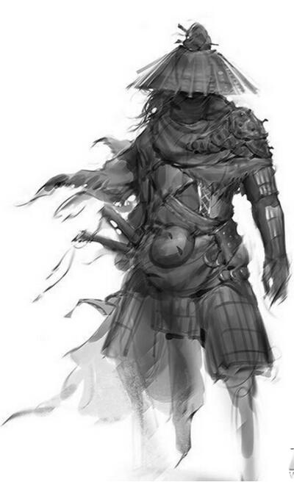
人生就是大闹一场，
然后， 悄然离去。
— 金庸

Slide 3



有人的地方，就是江湖

Slide 4
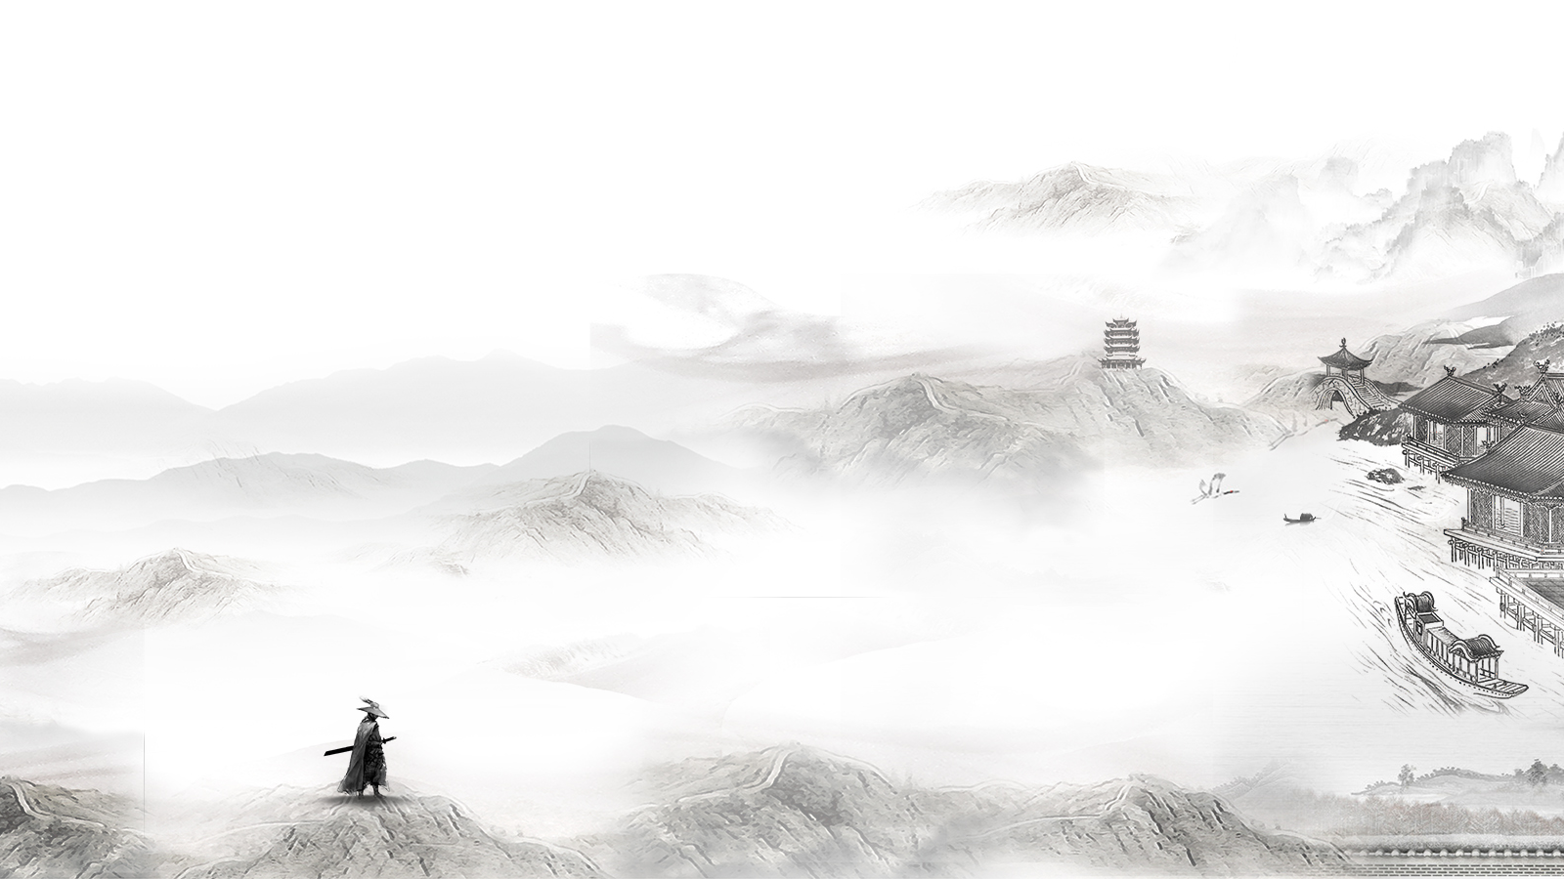
目录
C/O/N/T/E/N/T/S
4
3
2
1
笑傲江湖
天龙八部
倚天屠龙
射雕英雄
致敬金庸先生
致敬金庸先生
致敬金庸先生
致敬金庸先生

Slide 5


射雕英雄

Slide 6
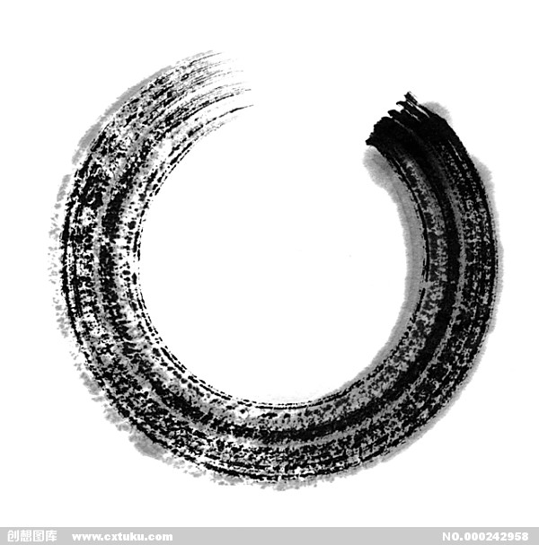
金庸
金庸经典
字字千金

Slide 7
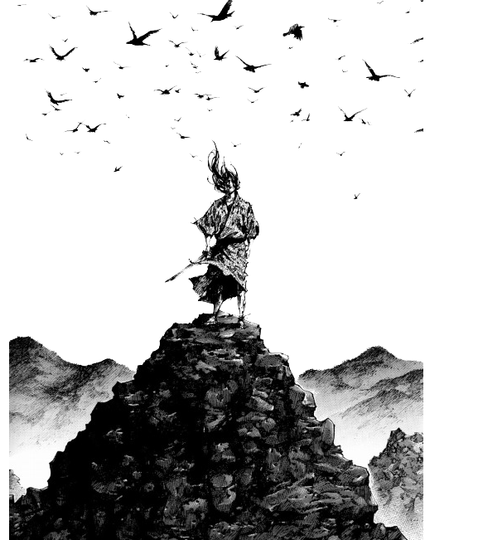


/

Slide 8
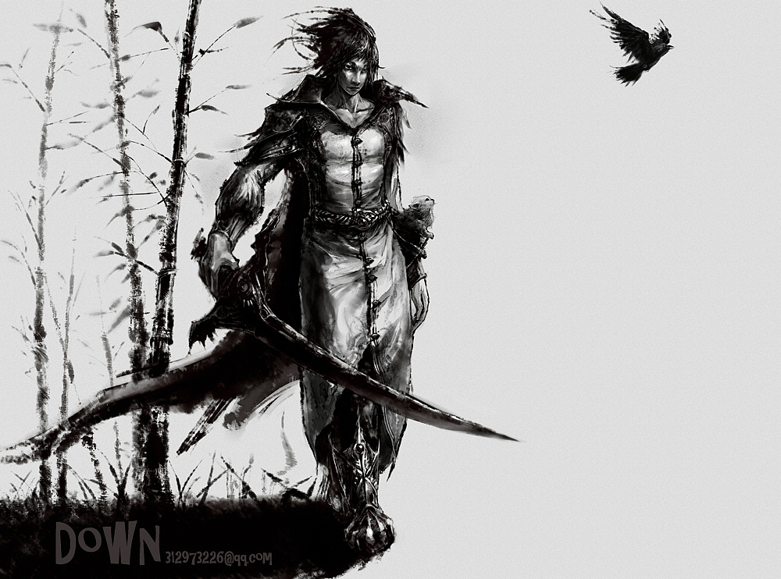
侠之大者，为国为民。
——《射雕英雄传》

Slide 9
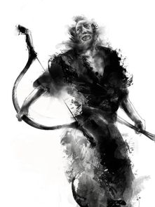
亢龙有悔，盈不可久。
——《射雕英雄传》

Slide 10
乱世之际，人不如狗。
——《射雕英雄传》

Slide 11

倚天屠龙

Slide 12

焚我残躯，熊熊圣火，生亦何欢，死亦何苦？
为善除恶，唯光明故。喜乐悲愁，皆归尘土。
怜我世人，忧患实多。
——《倚天屠龙记》

Slide 13
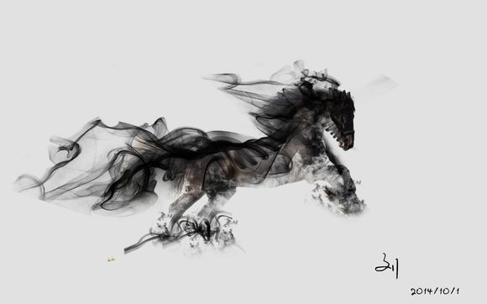
他强由他强，清风拂山岗；
他横由他横，明月照大江。
——《倚天屠龙记》

Slide 14

这个世界上，
越漂亮的女人越会骗人。
——《倚天屠龙记》

Slide 15
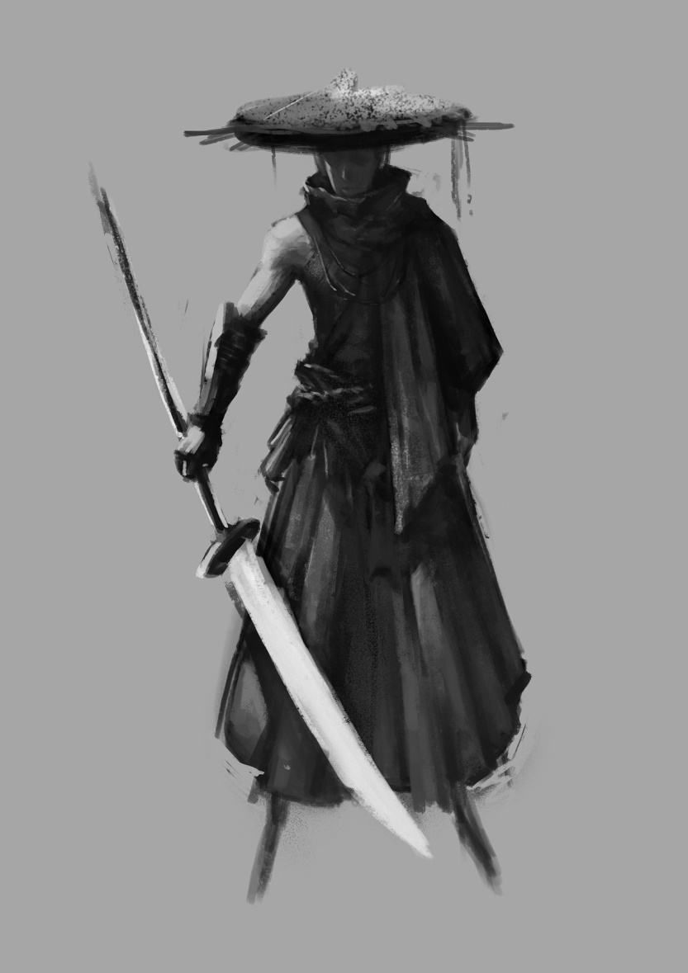
天龙八部

Slide 16
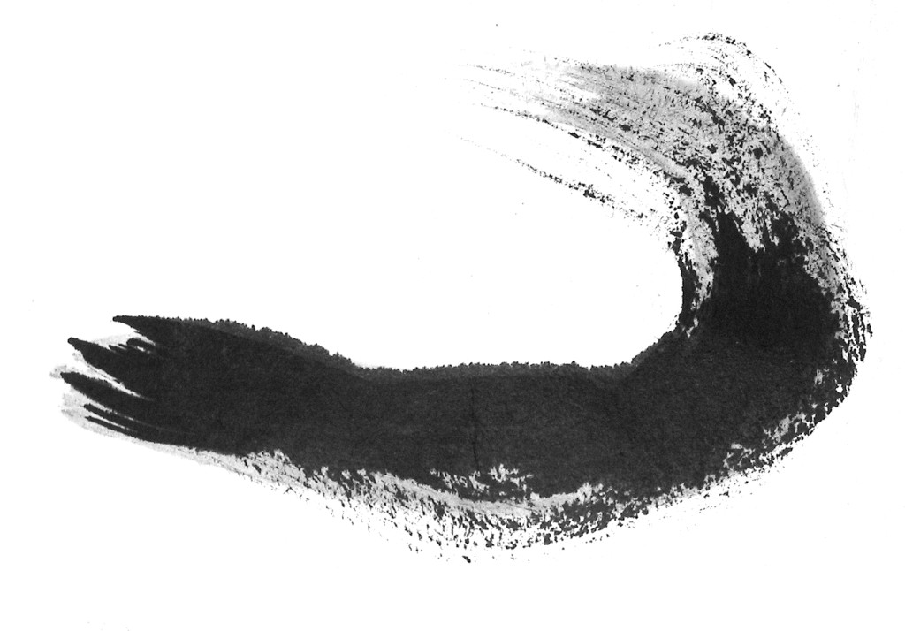
你有苦说不出，那才是真的苦！
——《天龙八部》

Slide 17
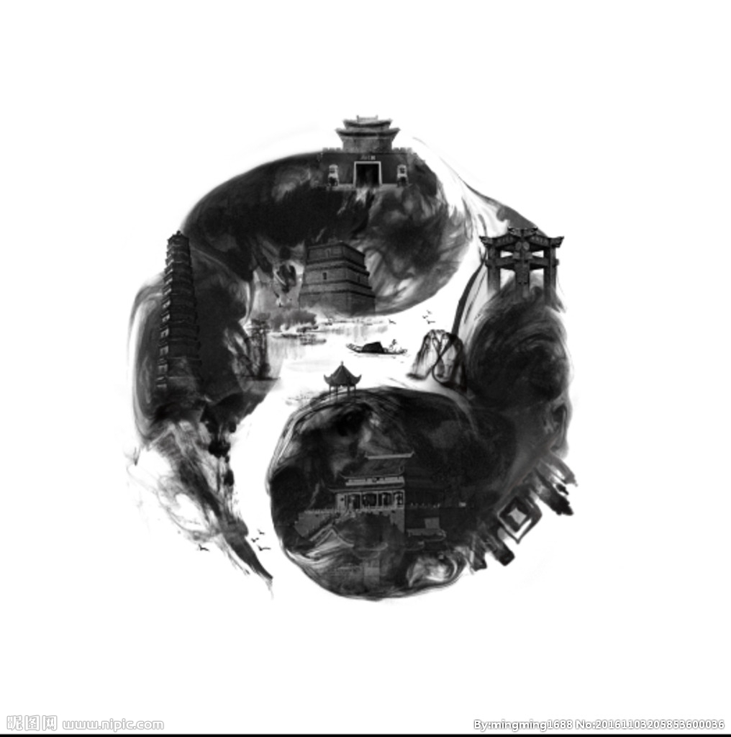
以彼之道
还施彼身

Slide 18

红颜弹指老，刹那芳华。
——《天龙八部》

Slide 19
笑傲江湖

Slide 20
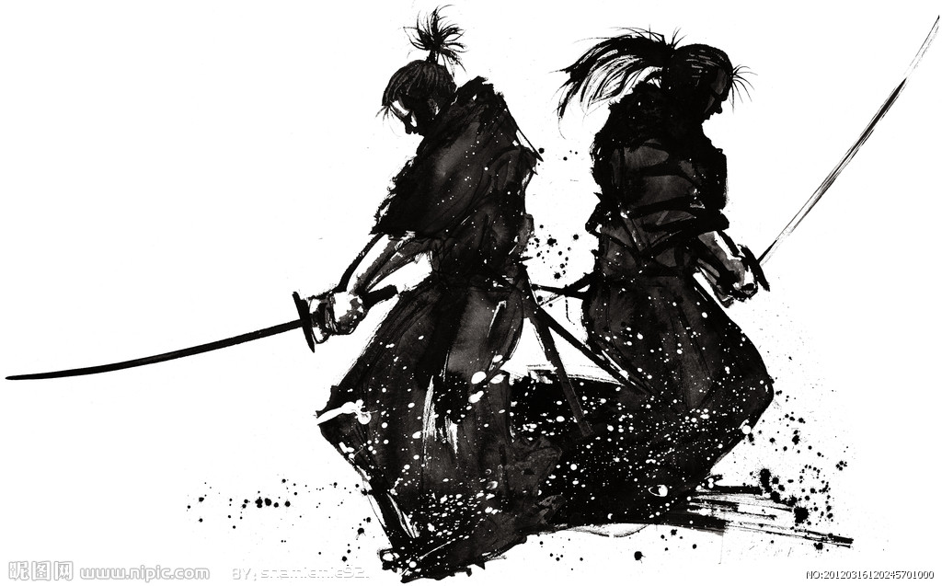
欲练神功，引刀自宫。
——《笑傲江湖》

Slide 21

只要有人的地方就有恩怨，有恩怨就会有江湖，人就是江湖。

Slide 22

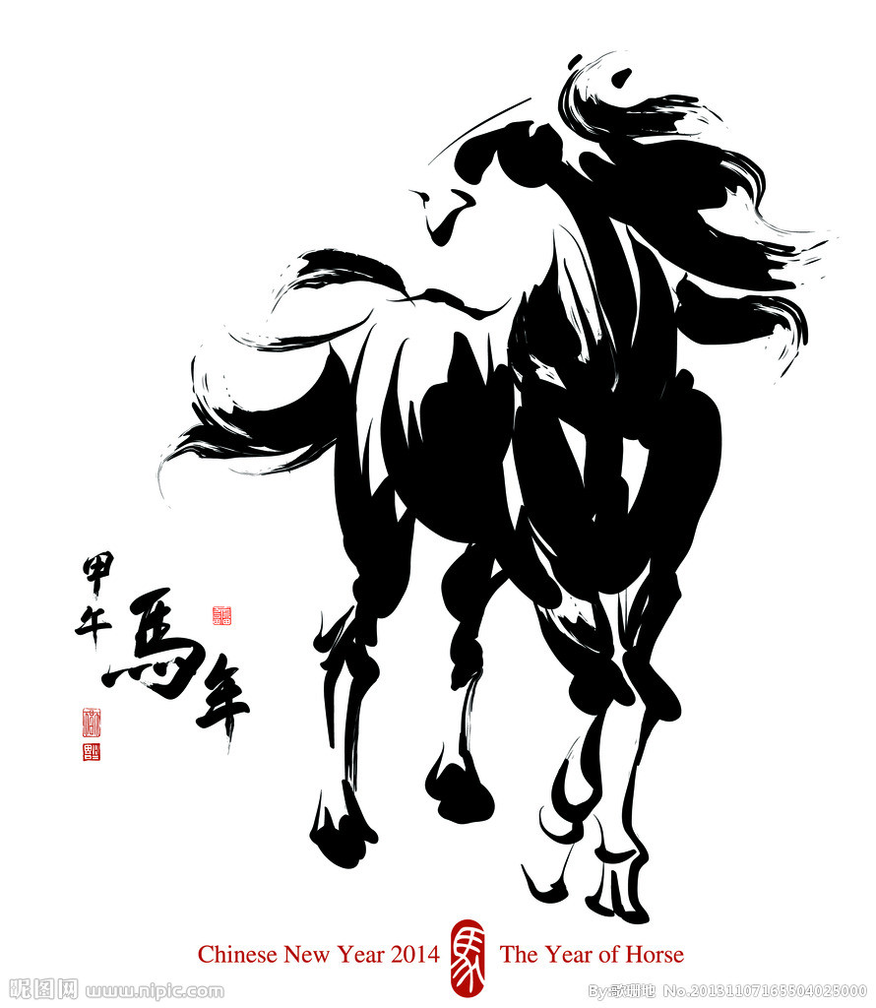
生活百般滋味，人生需要笑对。
——《笑傲江湖》

Slide 23
金庸先生，
一路走好！

Slide 24
梦
武
每个人心中都有一个
侠
谨以此片致敬金庸先生

